Slide 1


ANÁLISE DA EVOLUÇÃO DO
IDM APÓS OS ENSAIOS DE FADIGA DE
200H, 400H E 600H
Thiago Garcia da Silva Santim
Luiz Eduardo Mendes
Fernando Lemes da Silva
Fernando Cesar Uzan

Slide 2
Introdução
Substituir os hidrômetros é uma ação fundamental para o controle das perdas aparentes referentes à submedição.
A submedição, segundo Drumond (2014), representa um consumo registrado inferior ao consumo realmente consumido, ocasionando em perdas financeiras devido ao volume não contabilizado.

Slide 3
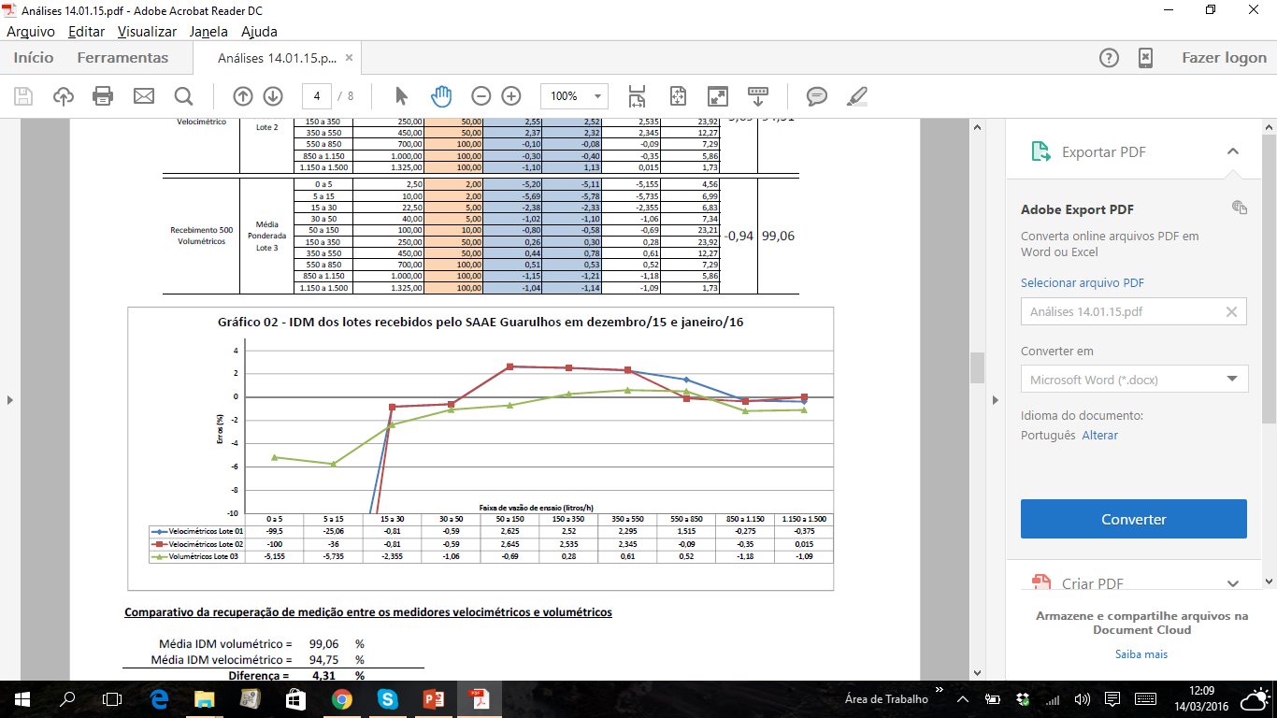
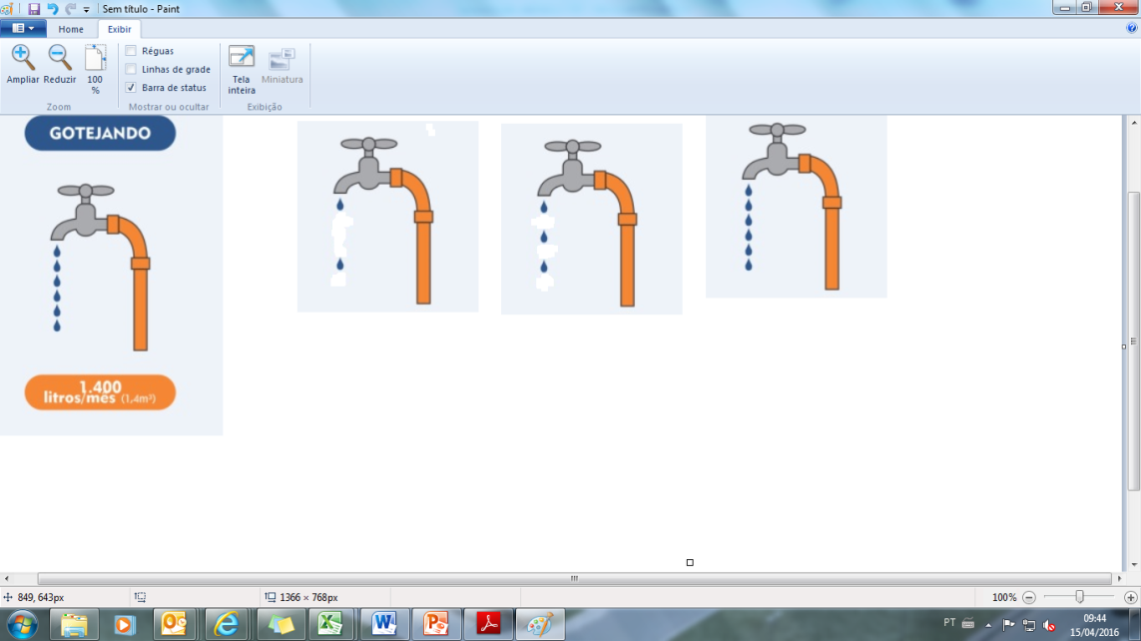
Amostra dos efeitos da submedição
Ensaios para avaliação metrológica dos novos lotes
Gráfico 01 – IDM dos lotes recebidos pelo SAAE Guarulhos de Dez/15 a Jan/16

Slide 4
Mas quando trocar o medidor?
A definição do momento de troca de um hidrômetro é um ponto indefinido para muitas companhias de saneamento, dentro desse contexto, muitas metodologias têm sido desenvolvidas com o intuito de se definir o momento em que haja o payback do medidor e sem que ocorra a elevação dos índices de submedição

Slide 5
Mas quando trocar o medidor?
Paliativo: utilização do texto da Portaria nº 246/2000 do INMETRO adaptado:
8. VERIFICAÇÕES PERIÓDICAS E EVENTUAIS
8.1 - As verificações periódicas são efetuadas nos hidrômetros em uso, em intervalos estabelecidos pelo INMETRO, não superiores a cinco anos.
Pelo trecho, não é obrigada a troca, mas sim a verificação.

Slide 6
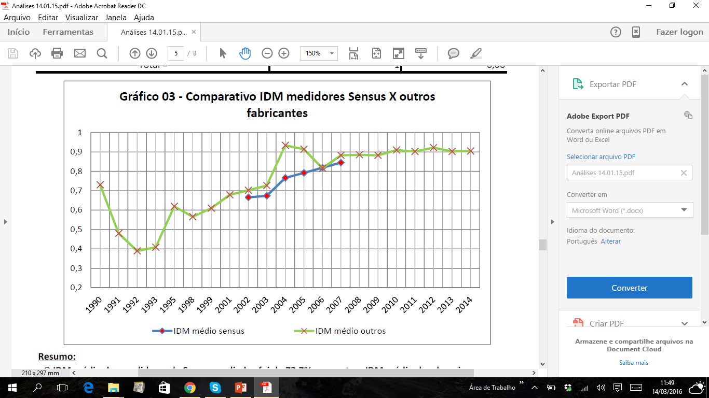
Resultados do IDM do parque do SAAE
Ensaios para avaliação metrológica do parque de HDs
Gráfico 02 – Comparativo IDM medidores fabricante A X todos fabricantes
IDM médio fabricante A
IDM médio todos fabricantes

Slide 7
Proposta
Este trabalho tem por objetivo desenvolver uma correlação entre o IDM obtido após sucessivos ensaios de fadiga de uma amostra de um lote de hidrômetros e compará-la com o IDM registrado após o hidrômetro ter passado por um período de uso.

Slide 8
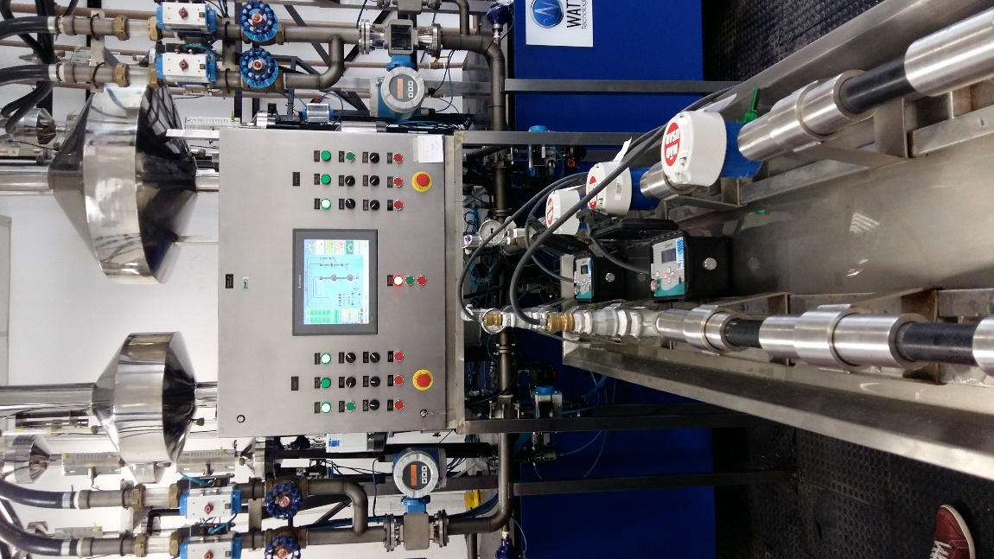
Materiais
Bancada volumétrica;

Slide 9
Materiais
Bancada volumétrica;
Hidrômetros volumétricos DN 3/4” e Q3 = 2,5m³/h;
Microsoft Excel 2010;
NBR 15538/14.

Slide 10
Método
1ª Fase:
Amostragem segundo a NBR 5426/85 do lote a ser recebido;
Teste de estanqueidade dos medidores;
Cálculo do IDM sem a efetuação de ensaios de fadiga;
Cálculo do IDM após 200h de fadiga;

Slide 11
Método
1ª Fase:
Cálculo do IDM após mais 200h de fadiga, totalizando 400h de fadiga;
Cálculo do IDM após mais 200h de fadiga, totalizando 600h de fadiga;
Cada ensaio de 200h é composto de 100h de fadiga cíclica e 100h de fadiga contínua.
Obtenção da envoltória de IDM do lote.

Slide 12
Método
2ª Fase:
Repetir a 1ª Fase para hidrômetros de outras tecnologias.

Slide 13
Método
3ª Fase:
A cada ano será feita uma amostragem sobre o lote, cuja envoltória do IDM foi traçada durante o recebimento do lote;
Os hidrômetros escolhidos na amostragem irão ter o seu IDM calculado e este valor comparado com a envoltória obtida na 1ª Fase;
Assim, será obtida a relação tempo de ensaio em bancada X tempo de uso em campo.

Slide 14
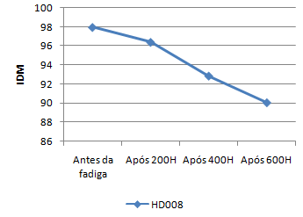
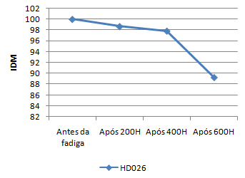
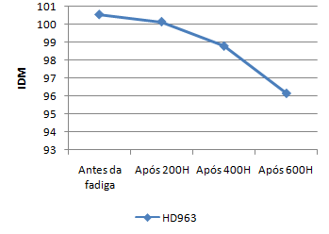
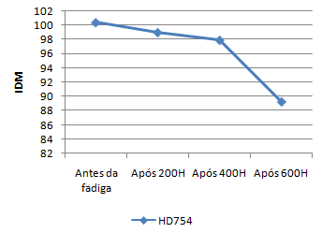
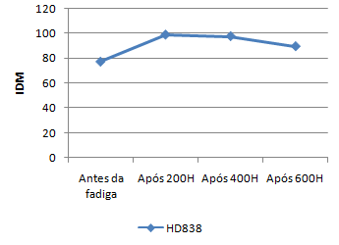

Resultados - individuais

Slide 15
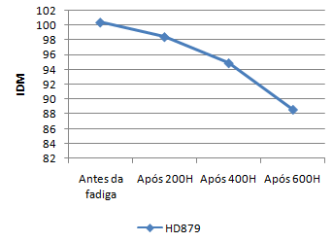

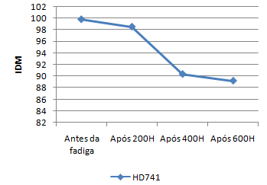
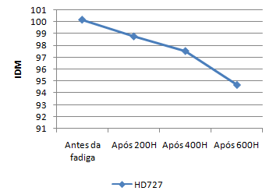
Resultados - individuais

Slide 16
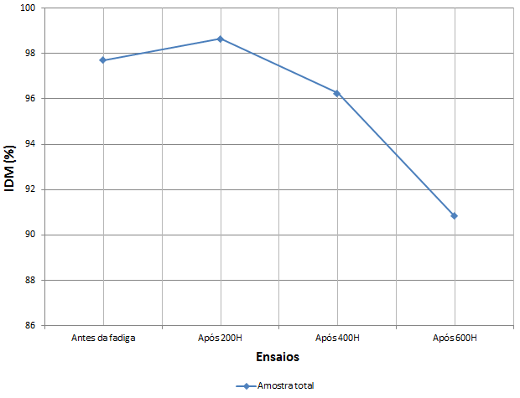
Resultados – envoltória dos valores médios de IDM para a amostra total

Slide 17
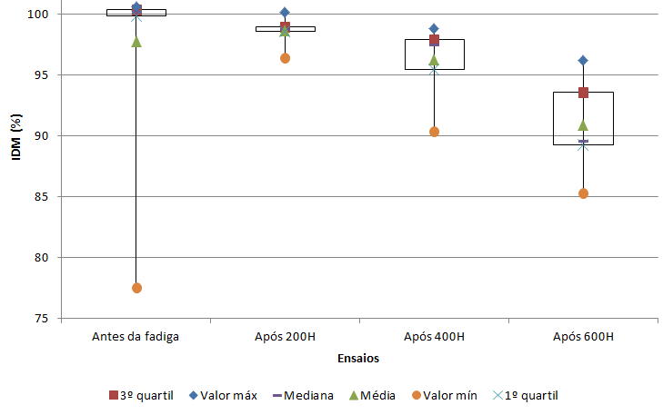
Resultados

Slide 18
Discussão
Antes dos ensaios de fadiga não há um padrão para descrever o comportamento do IDM;
Após o primeiro ensaio de fadiga de 200h, a variação dos erros passa a ser passível de correlação com uma equação polinomial de segunda ordem (y = -1,125x² + 8,085x - 3,21);
O comportamento de discrepância inicial apresentado é originado devido aos elevados erros de submedição nas vazões de 2,5 l/h a 40 l/h, variando de -100% a -20%.

Slide 19
Conclusões
A primeira fase deste trabalho apresenta resultados que permitem avaliar a ocorrência de um padrão de comportamento na variação do IDM em função de ensaios de desgaste repetitivos.
Todavia, o cálculo do IDM sem a efetuação dos ensaios de fadiga, ocasionou em erros de submedição acima até dos erros esperados para os medidores velocimétricos nas vazões mais baixas.

Slide 20
Conclusões
Essa ocorrência não pode ser encarada apenas como um caso isolado, mas deve ser verificada sua recorrência, pois a instalação de um medidor nas redes de distribuição fora do seu melhor desempenho, poderá não resultar na melhora esperada, tendo em vista o custo inicial de implantação do medidor volumétrico comparado com o velocimétrico.

Slide 21
Conclusões
Desse modo, torna-se fundamental que a segunda etapa do trabalho, em andamento neste primeiro semestre de 2016, seja desenvolvida e os resultados obtidos sejam comparados com os obtidos na primeira fase.
Por fim, com os resultados das duas primeiras etapas organizados em envoltórias, pretende-se encontrar a correlação com os valores de IDM dos medidores que foram instalados em campo.

Slide 22

Obrigado pela atenção.
Dúvidas, críticas e sugestões: thiagosantim@saaeguarulhos.sp.gov.br luizmendes@saaeguarulhos.sp.gov.br

